Slide 1
Machine Learning aplicado a las Ciencias Sociales
Análisis no supervisado

Slide 2
Tipos de problemas
Aprendizaje Supervisado
Variable dependiente => Y, resultado, target
Matriz de predictores (p), X, features, variables independientes, etc.
Problemas de regresión: Y es cuantitativa
Problemas de clasificación: Y es cualitativa
Tenemos datos de entrenamiento (conjuntos de Xi,Yi), observaciones
Podemos definir una (o varias) métricas para evaluar los modelos
Aprendizaje no Supervisado
No hay variable target (Y)
Solo hay X
Es más difícil evaluar qué tan bien funciona el modelo

Slide 3
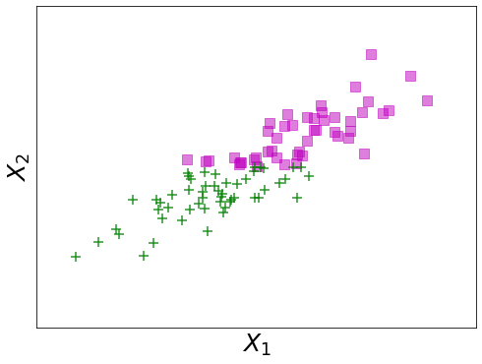
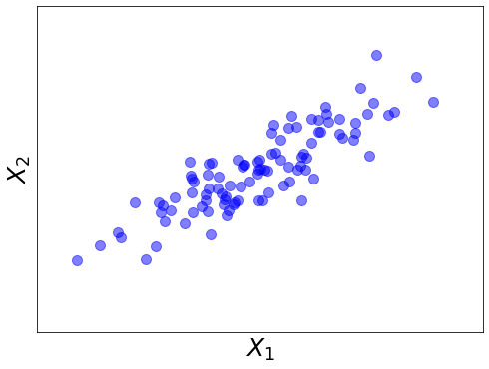
¿Qué es el aprendizaje no supervisado?
El estudio o la exploración de cómo están representados datos y qué conclusiones podemos sacar de dicha representación.
Olvidándonos del target
Etiqueta de los datos
Aprendizaje no supervisado es todo lo que podemos hacer con solo la representación de los datos en el espacio de features.

Slide 4
¿Qué podemos hacer solo con las features?
Reducción de la dimensionalidad: encontrar combinaciones de features que reemplacen a los originales para reducir la dimensión del problema. “Reescribir” los datos en una menor cantidad de variables (o dimensiones)

Slide 5
¿Por qué reducir la dimensionalidad del problema?
¿Todos los features aportan información relevante? ¿Es necesario trabajar con todos?
Reduciendo la dimensión podemos:
Visualizar los datos en el espacio de dimensión reducida, más fácil de interpretar
Comprimir la información: nos permite separar la señal del ruido (abstracción)
Insumo para clustering: instancias parecidas en un espacio multidimensional son más parecidas en un espacio reducido (emergencia de estructuras).

Slide 6
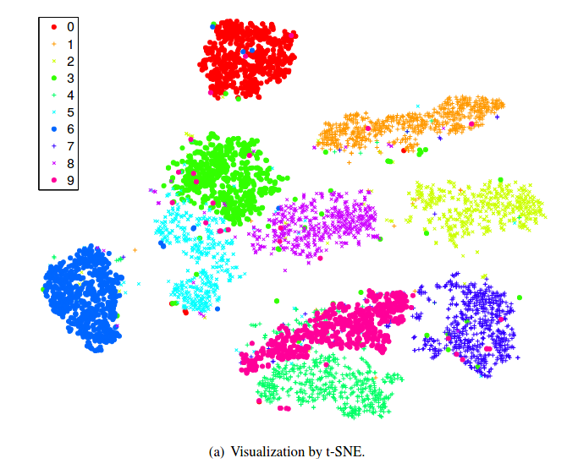
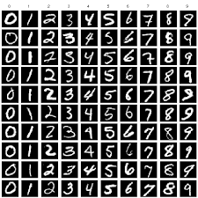
¿Por qué reducir la dimensionalidad del problema?
Notar que los datos se agrupan naturalmente (reducción dimensional favorece clustering).
Visualización de datos multidimensionales en 2D
MNIST dataset
Datos representados en un espacio de 748 píxeles.
Van der Maaten, L., & Hinton, G. (2008). Visualizing data using t-SNE. Journal of machine learning research, 9(11).

Slide 7
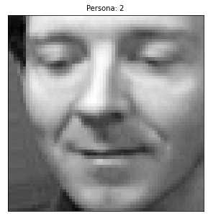
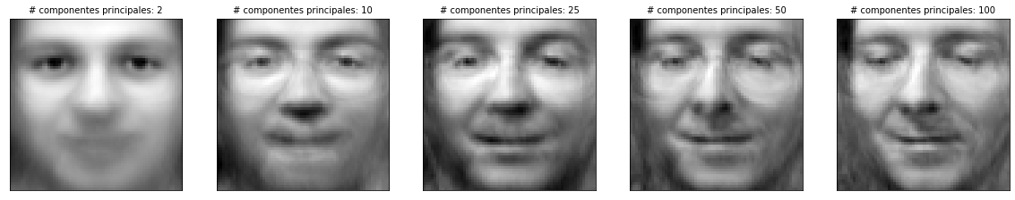
¿Por qué reducir la dimensionalidad del problema?
Compresión (con pérdida) de la información: separación de la señal del ruido.
Con 100 dimensiones (<< 4096) ya logramos una reproducción fiel de la imagen original.
dimensiones del espacio reducido
Datos representados en un espacio de 4096 píxeles.
Imagen reconstruida de un espacio de dimensión reducida

Slide 8
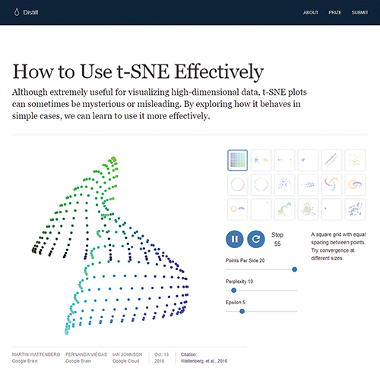
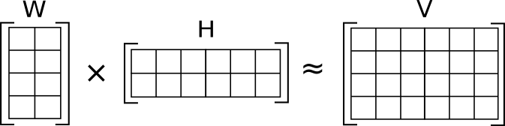
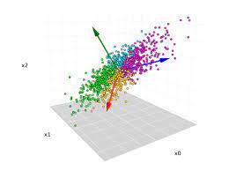
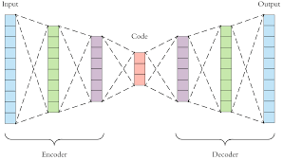
Algunos métodos de reducción dimensional
Non-negative matrix factorization (NMF)
Descomposición en componentes principales (PCA)
Autoencoders

Slide 9
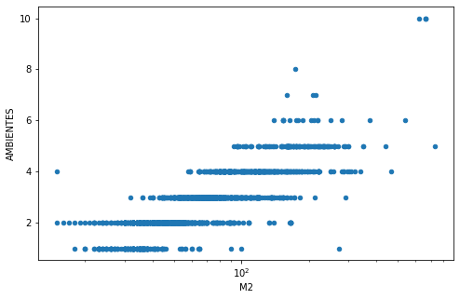
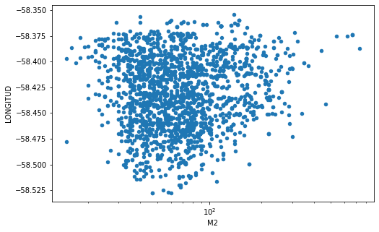
Análisis de componentes principales (PCA)
Problema: muchas veces hay variables que contienen prácticamente la misma información que otras (están muy correlacionadas entre sí), por lo que agregan una dimensión más al problema sin aportar muchas más información.
Spearman R = 0.84
Spearman R = 0.05
Variables muy correlacionadas
Variables que aportan información distinta.
Una opción para solucionar el problema sería tirar una de las dimensiones por redundante, sin embargo ¿estamos seguros que toda la información que tiramos no es necesaria? ¿Hay alguna otra forma más inteligente de tirar dimensiones?

Slide 10


Esquema general
Podemos ver cómo se distribuyen los datos proyectando sobre cada uno de los features.
De las distribuciones podemos calcular su varianza, como una medida de qué tan dispersos están los datos en esa dirección.
El problema más que 2D parece ser unidimensional
PC2
PC1
Sin embargo, notamos direcciones (combinación lineal de features) donde los datos parecen variar más.
Datos en el espacio de features

Slide 11

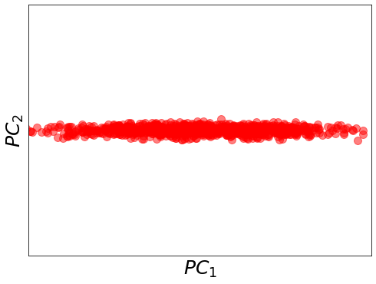

Esquema general
Proyectando en esas nuevas direcciones (ortogonales) volvemos a ver la distribución de los datos proyectadas en las mismas.
Los datos proyectados en la componente 1 tienen más varianza que las distribuciones anteriores.
La componente 2 tiene mucha menos variación (parece ser más ruido que información importante)

Slide 12
Esquema general
Notar que si nos olvidamos de la componente 2, no perdemos tanta información como si hubiésemos tirado alguno de los features originales.
Podemos reducir nuestro problema de 2 dimensiones a una sola.
Las direcciones que se llevan las mayor cantidad de varianza de los datos se llaman componentes principales

Slide 13
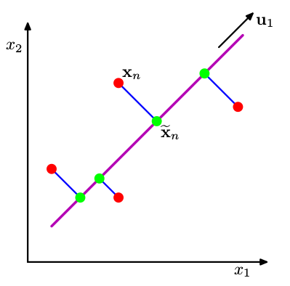
PCA: descripción matemática
Dado un conjunto {xn} de N datos en un espacio de dimensión D (cada xn es un vector en el espacio de D dimensiones).
Las M < D componentes principales son:
las M direcciones que maximizan la varianza de las proyecciones en ese subespacio,
o, equivalentemente, las M direcciones que minimizan el error en la proyección (figura).

Slide 14

PCA: descripción matemática
No nos vamos a detener en detalle en los diferentes algoritmos que se utilizan para estimar los componentes. Solo diremos que uno de ellos lleva a que podemos obtener los componentes principales a partir de la descomposición de la matriz de covarizanza S:
Las componentes principales son ortogonales.
Ordenando las componentes desde el autovalor más grande al más chico, las primeras componentes llevan la mayor varianza de los datos (es lo que efectivamente hace PCA).

Slide 15

Dependencia de las unidades y escaleo
¿Qué pasa con la variabilidad si cambiamos las unidades de alguna de las variables?
¿Qué pasaría si pasáramos a (g)?
Para evitar introducir o sacar variabilidad por cambiar las unidades de alguna de las variables, una práctica habitual antes de hacer PCA es estandarizar las variables:
Peso (kg)
Longitud (m)

Slide 16
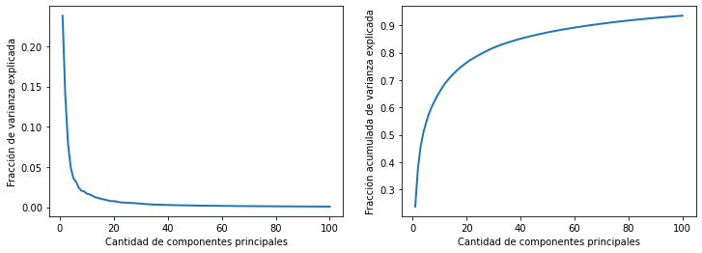
¿Cuántas componentes?
Al ser un problema de aprendizaje no-supervisado, no tenemos un conjunto de test para validar el número de componentes que elijamos. ¿Con cuántas nos quedamos?
Las componentes principales siempre aparecen en orden: las primeras aportan más información (varianza) que las últimas.
Podemos elegir un corte en base a la información: por ejemplo, con ~70 componentes describimos el 90% de la varianza de los datos.
Fracción de varianza que aporta cada componente
Fracción de varianza acumulada

Slide 17

Reducción dimensional como input de otros modelos
Podemos usar las primeras componentes principales (Zm) como variables independientes en modelos de regresión o clasificación.
Ventajas:
Resolvemos el problema de colinealidad: En PCA las variables son por defecto ortogonales y por lo tanto buenas candidatas.
Podemos validar nuestro modelo y por lo tanto tomar la cantidad de componentes principales como un hiperparámetro.

Slide 18
Resumen de PCA
Las componentes principales son una combinación lineal de los features originales y se corresponden con los autovectores de la matriz de covarianza de los datos.
Las componentes están ordenadas de mayor a menor, en el sentido de la información (varianza) que se llevan. Si tiramos las últimas componentes, estamos reduciendo la dimensión de nuestro problema.
Una práctica usual es estandarizar las variables antes de aplicar PCA (fundamental si los features corresponden a distintas magnitudes).
Podemos usar las componentes principales para: comprimir la información, visualizar datos multidimensionales en bajas dimensiones, y como input para modelos de aprendizaje supervisado.

Slide 19
¿Qué podemos hacer solo con las features?
Clustering: agrupar casos “parecidos”, que tengan una combinación de valores similar en las variables independientes (espacio de features) (próxima clase). Buscamos subconjuntos de datos muy parecidos entre sí.

Slide 20
Clustering
Amplia clase de métodos que buscan detectar grupos y subgrupos en los datos
Dado un conjunto de clientes, ¿es posible encontrar segmentos de clientes similares, según su historial de compras?
Agrupar películas en función de sus clasificaciones
Encontrar grupos de jurisdicciones en función de características sociodemográficas
Etc...

Slide 21
Clustering
Encontrar subgrupos (clústers) en los datos

Slide 22
Clustering
Encontrar subgrupos (clústers) en los datos

Slide 23
Clustering
Encontrar subgrupos (clústers) en los datos
minimizar distancia intra-cluster
Maximizar distancia inter-cluster

Slide 24
Clustering
Encontrar subgrupos (clústers) en los datos
minimizar distancia intra-cluster
Maximizar distancia inter-cluster
Observaciones dentro de un cluster similares
Observaciones entre clusters no similares

Slide 25
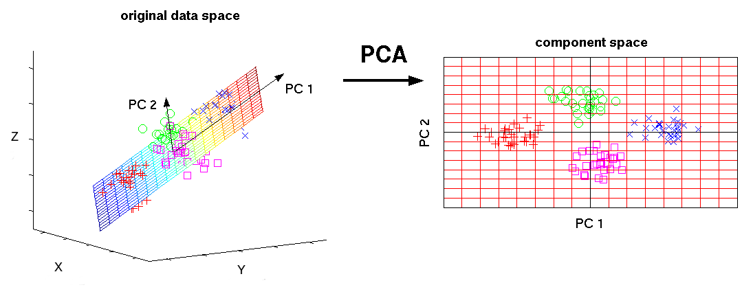
Clustering - Diferencia con PCA
Reducir dimensión maximizando la varianza
Notes:
diferencia

Slide 26
Clustering - Diferencia con PCA
CLUSTERING
Reducir dimensión maximizando la varianza
Notes:
diferencia

Slide 27
Clustering - Diferencia con PCA
CLUSTERING
Reducir dimensión maximizando la varianza
Encontrar grupos homogéneos
Notes:
diferencia

Slide 28
Clustering - Diferencia con PCA
CLUSTERING
Reducir dimensión maximizando la varianza
Encontrar grupos homogéneos
Se puede encontrar grupos en el espacio de features original
Si son muchos
-> podría ser costoso computacionalmente
-> podrían esconderse las características que mejor agrupan los datos
Notes:
diferencia

Slide 29
Tipos de problemas
Buscamos encontrar grupos de casos que sean parecidos entre sí
Es necesario definir qué significa similitud o diferencia
El conocimiento del dominio es fundamental en esta definición

Slide 30
Dos métodos (entre muchos otros)
K-medias
Encontrar una partición de las observaciones según un número pre-definido de clusters

Slide 31
Dos métodos (entre muchos otros)
Clustering jerárquico
No conocemos a priori el número de clusters
Usamos el dendograma para definirlo

Slide 32
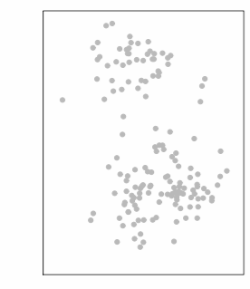
K-Medias
Cada puntito es una persona, caracterizada por su experiencia laboral (eje X) y su ingreso (eje Y)
¿Cuántos grupos existen?

Slide 33
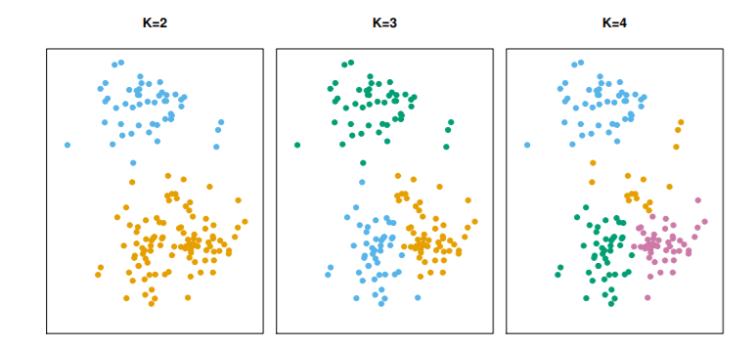
K-Medias
Notes:
A simulated data set with 150 observations in 2-dimensional space. Panels show the results of applying K-means clustering with different values of K, the number of clusters. The color of each observation indicates the cluster to which it was assigned using the K-means clustering algorithm. Note that there is no ordering of the clusters, so the cluster coloring is arbitrary. These cluster labels were not used in clustering; instead, they are the outputs of the clustering procedure.

Slide 34

K-Medias
Tenemos K grupos C₁, C₂,..., C_{K}
Cada grupo tiene dos propiedades:
, es decir que cada unidad pertenece a un cluster
, es decir, que cada elemento queda clasificado en un solo cluster

Slide 35
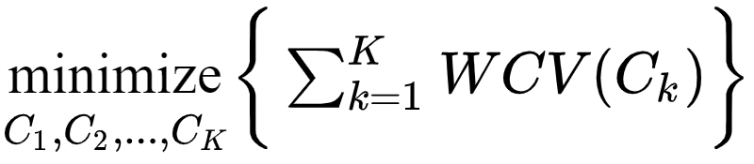
K-Medias
La idea es que un buen esquema de clustering implica que adentro del cluster existe la menor variabilidad posible
Variabilidad intra-cluster WCV(C_{k}): medida que indica cuánto se diferencian los elementos al interior de un cluster
Notes:
In words, this formula says that we want to partition the
observations into K clusters such that the total
within-cluster variation, summed over all K clusters, is as
small as possible.

Slide 36
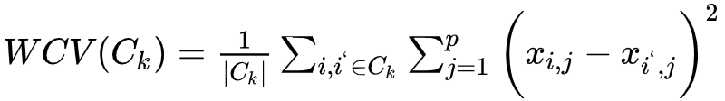
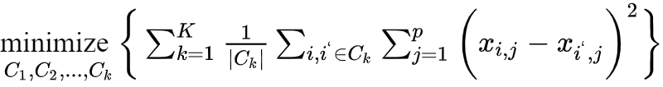
K-Medias
¿Cómo definimos la medida de variación intra cluster -WCV-? Típicamente, la distancia euclidiana:
Entonces, queremos minimizar (nuestra función objetivo)

Slide 37
K-Medias - Algoritmo
Asignar aleatoriamente cada observación a un cluster (entre 1 y K). Esto sirve como un punto de inicialización
Repetir hasta que la asignación deje de cambiar:
2.1 Para cada uno de los K clusters, computar el centroide (el vector que contiene el promedio de cada una de las variables a considerar)
2.2 Computar la distancia euclidiana de cada caso a cada centroide y asignar cada caso al cluster con el centroide más cercano

Slide 38
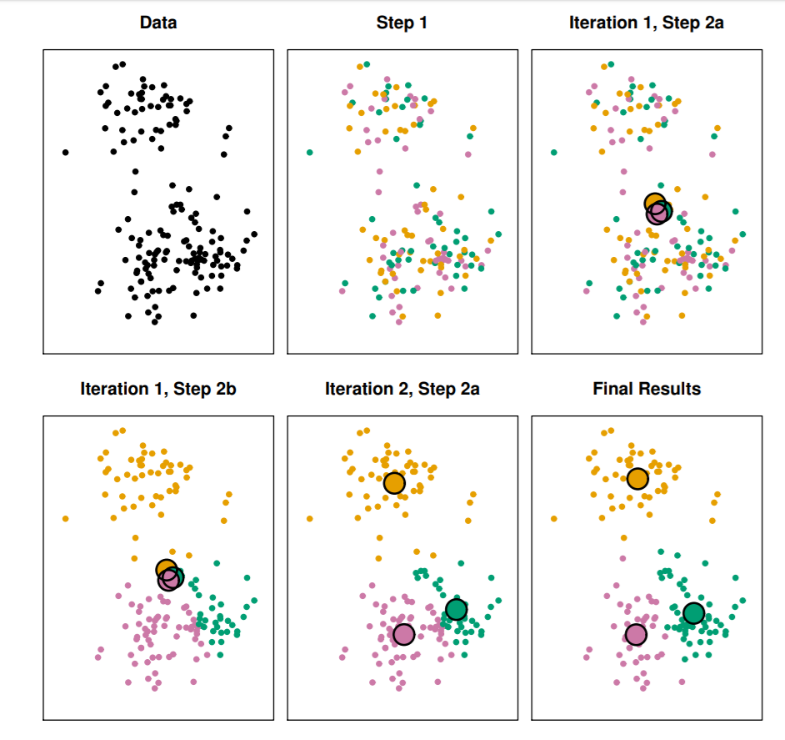
K-Medias - Algoritmo
Definimos el número de clusters que buscamos (k)
Notes:
El progreso del algoritmo K-means con K = 3.
• Arriba a la izquierda: se muestran las observaciones.
• Centro superior: en el Paso 1 del algoritmo, cada observación es
asignado aleatoriamente a un grupo.
• Arriba a la derecha: en el Paso 2 (a), se calculan los centroides del clúster.
Estos se muestran como discos grandes de colores. Inicialmente el
los centroides se superponen casi por completo porque el
Las asignaciones iniciales del grupo se eligieron al azar.
• Abajo a la izquierda: en el Paso 2 (b), cada observación se asigna a
El centroide más cercano.
• Centro inferior: el paso 2 (a) se realiza una vez más, liderando
a nuevos centroides de clúster.
• Abajo a la derecha: los resultados obtenidos después de 10 iteraciones.

Slide 39
Inicializamos los clusters de forma aleatoria
K-Medias - Algoritmo
Definimos el número de clusters que buscamos (k)
Notes:
El progreso del algoritmo K-means con K = 3.
• Arriba a la izquierda: se muestran las observaciones.
• Centro superior: en el Paso 1 del algoritmo, cada observación es
asignado aleatoriamente a un grupo.
• Arriba a la derecha: en el Paso 2 (a), se calculan los centroides del clúster.
Estos se muestran como discos grandes de colores. Inicialmente el
los centroides se superponen casi por completo porque el
Las asignaciones iniciales del grupo se eligieron al azar.
• Abajo a la izquierda: en el Paso 2 (b), cada observación se asigna a
El centroide más cercano.
• Centro inferior: el paso 2 (a) se realiza una vez más, liderando
a nuevos centroides de clúster.
• Abajo a la derecha: los resultados obtenidos después de 10 iteraciones.

Slide 40
Inicializamos los clusters de forma aleatoria
K-Medias - Algoritmo
Calculamos los centroides (centros) de cada cluster como el promedio de las features de sus samples
Definimos el número de clusters que buscamos (k)
Notes:
El progreso del algoritmo K-means con K = 3.
• Arriba a la izquierda: se muestran las observaciones.
• Centro superior: en el Paso 1 del algoritmo, cada observación es
asignado aleatoriamente a un grupo.
• Arriba a la derecha: en el Paso 2 (a), se calculan los centroides del clúster.
Estos se muestran como discos grandes de colores. Inicialmente el
los centroides se superponen casi por completo porque el
Las asignaciones iniciales del grupo se eligieron al azar.
• Abajo a la izquierda: en el Paso 2 (b), cada observación se asigna a
El centroide más cercano.
• Centro inferior: el paso 2 (a) se realiza una vez más, liderando
a nuevos centroides de clúster.
• Abajo a la derecha: los resultados obtenidos después de 10 iteraciones.

Slide 41
Inicializamos los clusters de forma aleatoria
K-Medias - Algoritmo
Calculamos los centroides (centros) de cada cluster como el promedio de las features de sus samples
Definimos el número de clusters que buscamos (k)
Asignamos cada caso al cluster con centroide más cercano
Notes:
El progreso del algoritmo K-means con K = 3.
• Arriba a la izquierda: se muestran las observaciones.
• Centro superior: en el Paso 1 del algoritmo, cada observación es
asignado aleatoriamente a un grupo.
• Arriba a la derecha: en el Paso 2 (a), se calculan los centroides del clúster.
Estos se muestran como discos grandes de colores. Inicialmente el
los centroides se superponen casi por completo porque el
Las asignaciones iniciales del grupo se eligieron al azar.
• Abajo a la izquierda: en el Paso 2 (b), cada observación se asigna a
El centroide más cercano.
• Centro inferior: el paso 2 (a) se realiza una vez más, liderando
a nuevos centroides de clúster.
• Abajo a la derecha: los resultados obtenidos después de 10 iteraciones.

Slide 42
Inicializamos los clusters de forma aleatoria
K-Medias - Algoritmo
Calculamos los centroides (centros) de cada cluster como el promedio de las features de sus samples
Definimos el número de clusters que buscamos (k)
Asignamos cada caso al cluster con centroide más cercano
Notes:
El progreso del algoritmo K-means con K = 3.
• Arriba a la izquierda: se muestran las observaciones.
• Centro superior: en el Paso 1 del algoritmo, cada observación es
asignado aleatoriamente a un grupo.
• Arriba a la derecha: en el Paso 2 (a), se calculan los centroides del clúster.
Estos se muestran como discos grandes de colores. Inicialmente el
los centroides se superponen casi por completo porque el
Las asignaciones iniciales del grupo se eligieron al azar.
• Abajo a la izquierda: en el Paso 2 (b), cada observación se asigna a
El centroide más cercano.
• Centro inferior: el paso 2 (a) se realiza una vez más, liderando
a nuevos centroides de clúster.
• Abajo a la derecha: los resultados obtenidos después de 10 iteraciones.

Slide 43
Inicializamos los clusters de forma aleatoria
K-Medias - Algoritmo
Calculamos los centroides (centros) de cada cluster como el promedio de las features de sus samples
Definimos el número de clusters que buscamos (k)
Asignamos cada caso al cluster con centroide más cercano
Notes:
El progreso del algoritmo K-means con K = 3.
• Arriba a la izquierda: se muestran las observaciones.
• Centro superior: en el Paso 1 del algoritmo, cada observación es
asignado aleatoriamente a un grupo.
• Arriba a la derecha: en el Paso 2 (a), se calculan los centroides del clúster.
Estos se muestran como discos grandes de colores. Inicialmente el
los centroides se superponen casi por completo porque el
Las asignaciones iniciales del grupo se eligieron al azar.
• Abajo a la izquierda: en el Paso 2 (b), cada observación se asigna a
El centroide más cercano.
• Centro inferior: el paso 2 (a) se realiza una vez más, liderando
a nuevos centroides de clúster.
• Abajo a la derecha: los resultados obtenidos después de 10 iteraciones.

Slide 44
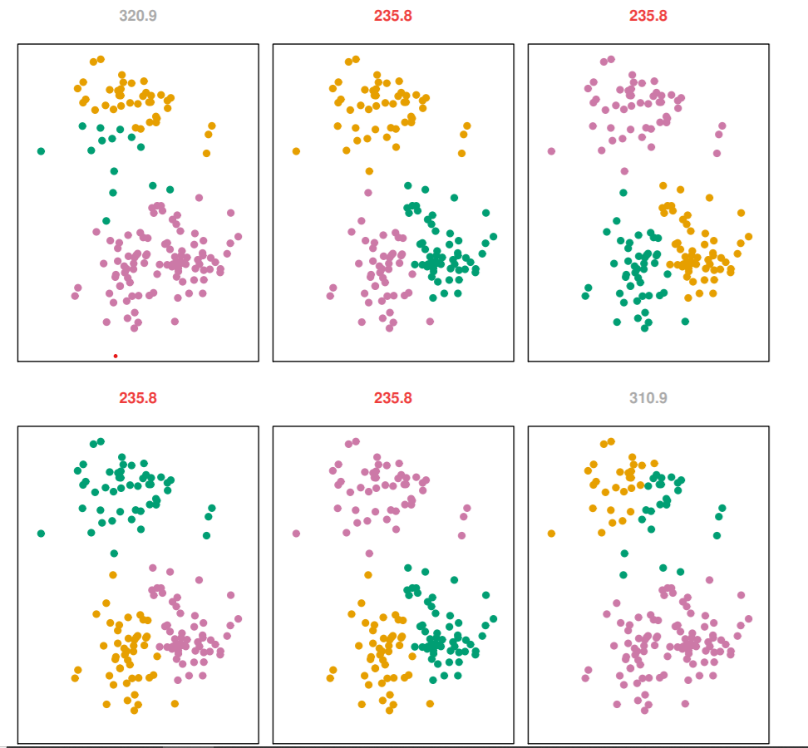
K-Medias - Diferentes inicializaciones
Inicialización aleatoria: modelo no determinista
Los resultados dependen de esa inicialización
Notes:
K-means clustering performed six times on the data from previous figure with K = 3, each time with a different random assignment of the observations in Step 1 of the K-means algorithm. Above each plot is the value of the objective (4). Three different local optima were obtained, one of which resulted in a smaller value of the objective and provides better separation between the clusters. Those labeled in red all achieved the same best solution, with an objective value of 235.8

Slide 45
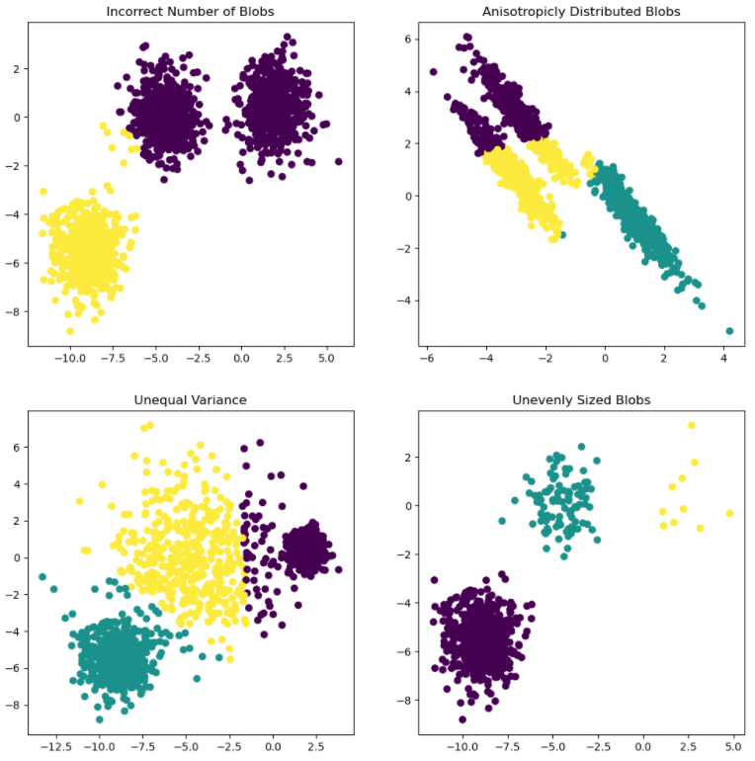
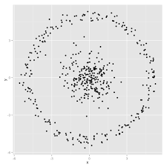
K-Medias - Ventajas y límites
Simple y Fácil de implementar
Orden del algoritmo es lineal
Depende de la inicialización
Tiende a caer en un mínimo local
Sensible a outliers
Los clusters tienen que tener forma esférica
No se puede aplicar a data categórica

Slide 46
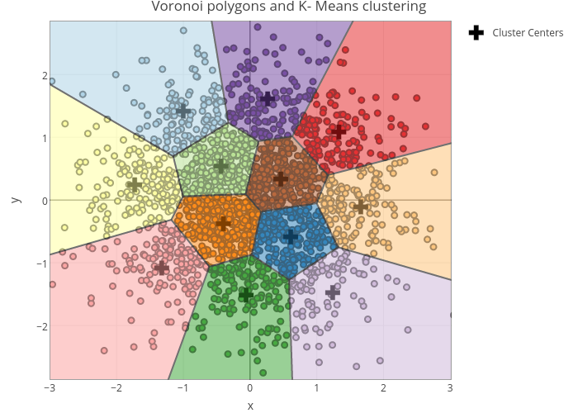
K-Medias - Ventajas y límites
Da un clustering de los datos aún si los datos no están “clusterizados”

Slide 47
Clustering jerárquico
K-medias requiere especificar de antemano la cantidad de clusters buscados
El clustering jerárquico ofrece un método para tratar de estimarlo
Veremos el método más común de clustering jerárquico: bottom-up o “aglomerativo”

Slide 48
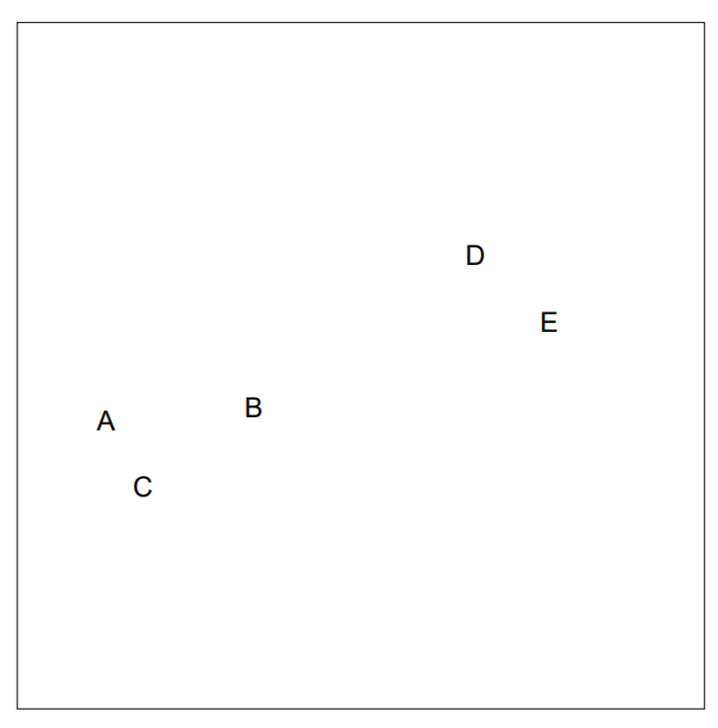
Clustering jerárquico

Slide 49
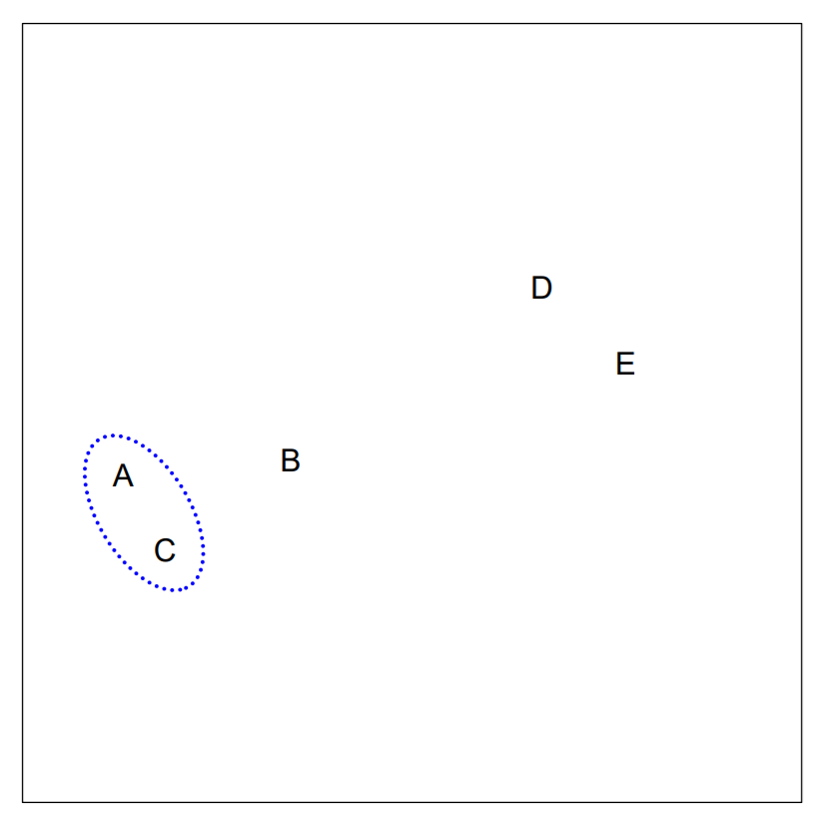
Clustering jerárquico

Slide 50
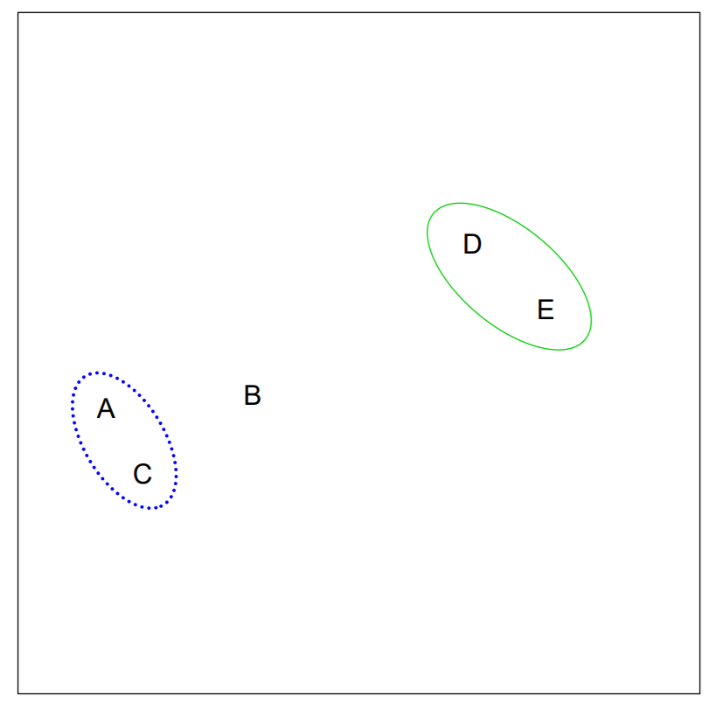
Clustering jerárquico

Slide 51
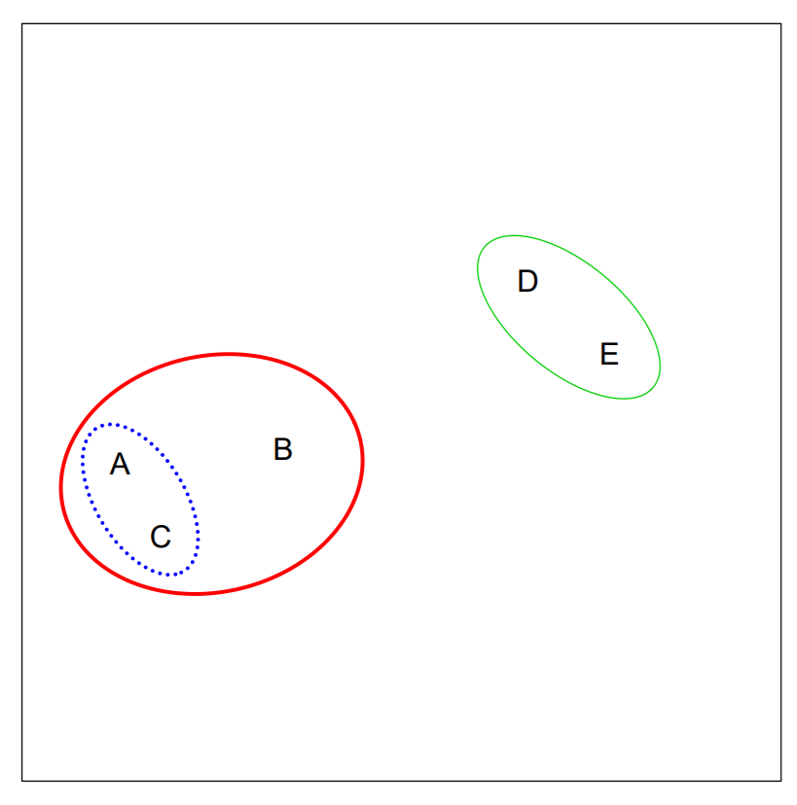
Clustering jerárquico

Slide 52
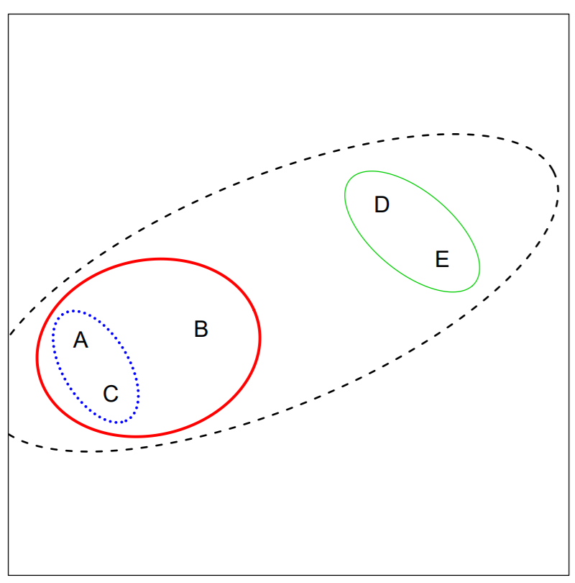
Clustering jerárquico

Slide 53
Clustering jerárquico
Empieza con cada caso como un cluster único
Identifica los clusters más cercanos y los une
Repite el procedimiento
Finaliza cuando todos los puntos han sido asignados a un único cluster

Slide 54
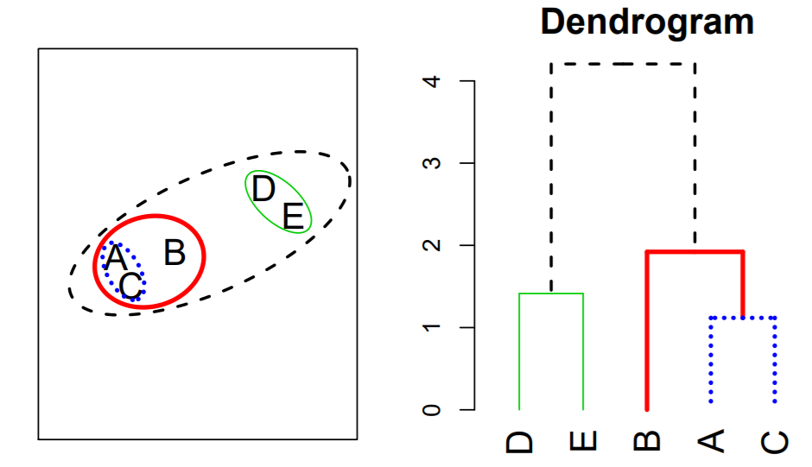
Clustering jerárquico

Slide 55
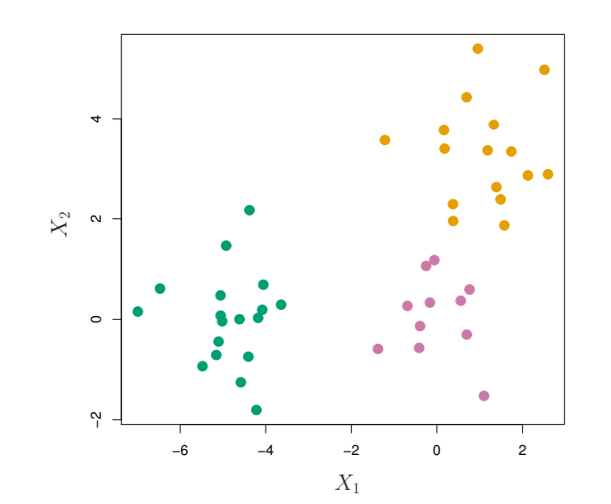
Clustering jerárquico
Otro ejemplo

Slide 56
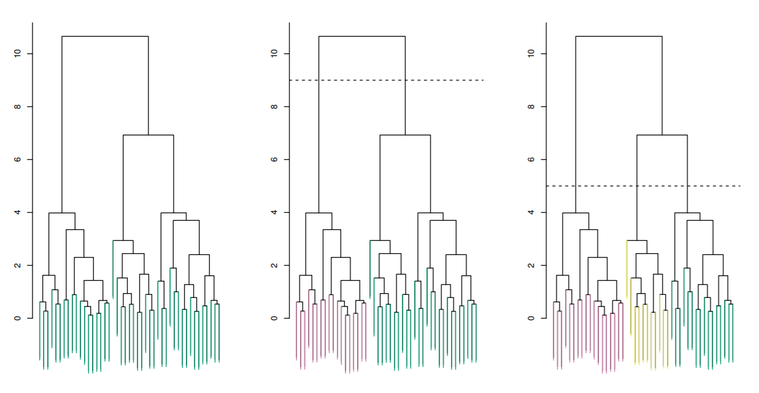
Clustering jerárquico
Notes:
• Left: Dendrogram obtained from hierarchically clustering the data from previous slide, with complete linkage and Euclidean distance.
• Center: The dendrogram from the left-hand panel, cut at a height of 9 (indicated by the dashed line). This cut results in two distinct clusters, shown in different colors.
• Right: The dendrogram from the left-hand panel, now cut at a height of 5. This cut results in three distinct clusters, shown in different colors. Note that the colors were not used in clustering, but are simply used for display purposes in this figure

Slide 57
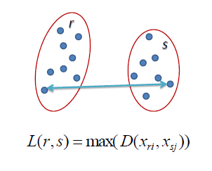
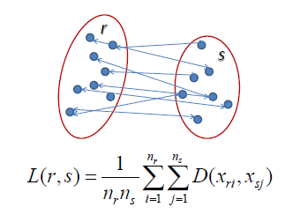
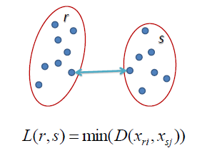
¿Cómo definir el método de aglomeración?
Single Linkage
Complete Linkage
Average Linkage

Slide 58
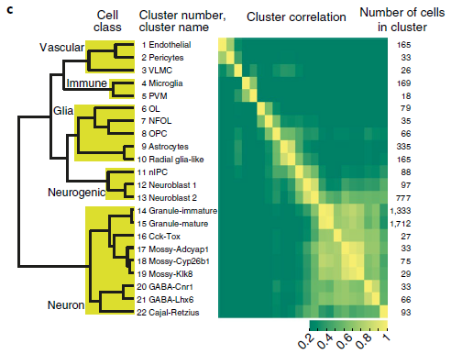
Clustering jerárquico. Ventajas y limitaciones
Pueden revelar detalles finos en la relación de los datos
Proveen un dendograma interpretable
Son determinísticos - producen el mismo resultado si se corre el mismo modelo con el mismo input
Son computacionalmente costosos

Slide 59
Problemas prácticos
¿Es necesario normalizar las escalas de las variables?
¿Qué métrica de similaridad usar?
¿Qué método de aglomeración?
¿Cuál es el número óptimo de clusters a utilizar?
Notes:
anto K-means como clustering jerárquico asignan un cluster a cada sample, por lo que los clusters encontrados pueden distorsionarse fuertemente debido a la presencia de outliers que no pertenecen a algún determinado grupo -> modelos mixtos están pensados para lidiar con outliers
Los algoritmos de clusterización no suelen ser robustos ante permutaciones en los datos. Si computamos un set de k clusters en nuestros datos, removemos algunas muestras de forma aleatoria y volvemos a clusterizar los resultados pueden ser muy distintos
Los resultados de una clusterización no deberían ser vistos como una verdad absoluta si no que deberían dar un puntapie inicial al desarrollo de una hipótesis científica e investigación futura, preferentemente, en un dataset independiente

Slide 60
Vamos al Notebook

